Slide 1
История создания
новогодней игрушки

Slide 2
Изначально елочные игрушки –это символы, в которых тесно переплелись языческие и христианские традиции.
СВЕЧИ – ЭТО ДУХОВНЫЙ СВЕТ
ШАРЫ – ПАМЯТЬ о плодах древа ДОБРА И ЗЛА
ОВОЩИ – ФРУКТЫ – ПЛОДОРОДИЕ
ЖИВОТНЫЕ И ЛЮДИ – Божественное мироздание

Slide 3
В Тюрингии , городе Лауш изготовили первые шары. Их делали из стекла, внутри покрывали свинцом, а снаружи блестками. Еще позже стеклодувы повысили мастерство, и стали делать несложные фигурки, а вместо свинца стали делать золотое и серебряное напыление.

Slide 4
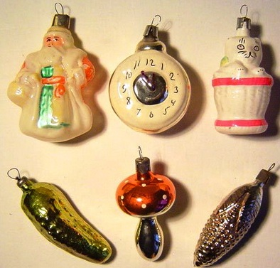
В далеком прошлом все елочные украшения были съедобными: вафельные и сахарные фигурки, орехи, фрукты и овощи, сладости.
В 18 веке состоялся переход к предкам нынешних новогодних игрушек, появились красочные бумажные цветы, латунные феи и ангелы.

Slide 5
В России, особенно в небогатых семьях, елочные украшения делали сами, по старинке.
Конечно были сладости, конфеты, угощения для детишек, но так же использовали фрукты,выпечку, орехи.

Slide 6
Ближе к началу XX века русские мастера переняли у европейцев способы изготовления елочных украшений. Производство было штучным, а потому недешевым. Но именно тогда появились традиции «елочных базаров». Которые широко рекламировались в газетах и журналах.

Slide 7
После революции, вплоть до 1935 года, в Росси новогодние украшения не производились. А елку считали мещанством. Но традиция любимая и детьми и взрослыми - возродилась

Slide 8
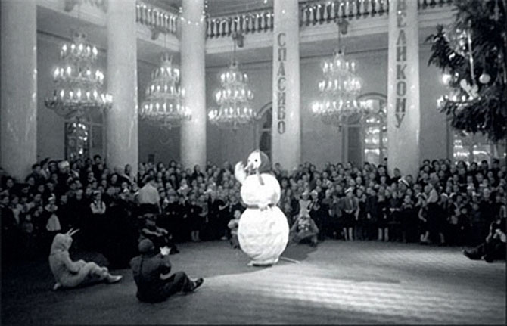
В 1937 году состялась первая официальная елка- в Доме союзов. И конечно на радость ребятне изготавливались игрушки с изображением детей, зверюшек и сказочных героев. Тогда же появились ватные Дед мороз со снегурочкой.

Slide 9
И даже во время войны не прекращалось новогоднее производство игрушек. Теперь на елках висели игрушки, изображающие бойцов, военную технику, а дети мастерили самоделки, шары делали из перегоревших лампочек.

Slide 10
Затем начался расцвет елочной игрушки и фантазия мастеров разыгралась на славу. Те, кто помнит те игрушки, могут оценить их красочность и разнообразие. Кстати, игрушки, производимые до 1966 года, считаются старинными.

Slide 11
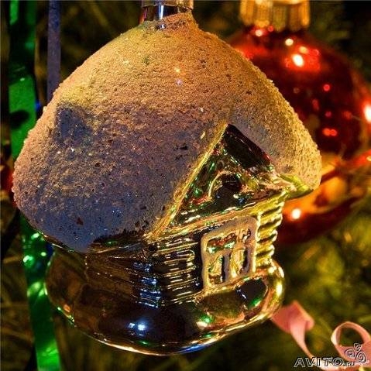
Расцвет продолжался не так уж и долго, уже к концу семидесятых они стали менее выразительными и более штампованными, а затем на смену отечественным игрушкам приходит импорт и далеко не всегда качественный.

Slide 12
Новый век принес возрождение и для елочных игрушек. Постепенно новогодние базары стали заполняться красками и не только заграничными.
Но а в наше время их количество и качество удовлетворит самый изысканный вкус.

Slide 13
С НОВЫМ ГОДОМ!

